Slide 1
Datový sklad
Prezentace společnosti TESCO SW a. s.
V Olomouci dne 01. 02. 2016

Slide 2
Obsah
Úvod
Logická architektura DWH
Fyzická architektura DWH
Datový model
BI nástroje
Zdroje informací
Dotazy

Slide 3
Úvod
Cílem prezentace je:
  Představit architekturu a koncept DWH.
  Podívat se na datový model – fakta, dimenze
  a historické dimenze.
  Uvést problematiku nástrojů BI a jejich návaznosti
  na DWH.

Slide 4
Logická architektura DWH
Integrační vrstva – přenos a transformace dat
Zdrojem dat je databáze MS2014+
Aplikační vrstva pro přístup uživatelů k datům v DWH – panely, reporty, analýzy, apod.
Dalším zdrojem dat mohou být externí data, která nejsou k dispozici v MS2014+ (např. ve formátu XLS nebo CSV)
Přenesená detailní data z MS2014+
Historizovaná data v dimenzionální struktuře vhodné pro dotazování uživatelů (schéma typu „hvězda“)
Zdroj: JAREŠ, Jaroslav aj. MMR – Datový sklad [prezentace PowerPoint]. Praha, 2014.

Slide 5
Fyzická architektura DWH
Primární lokalita
Záložní lokalita
Přenos 1x denně
pomocí ODI
Datový sklad
Aplikace OBI
Zdroj: JAREŠ, Jaroslav aj. MMR – Datový sklad [prezentace PowerPoint]. Praha, 2014.

Slide 6
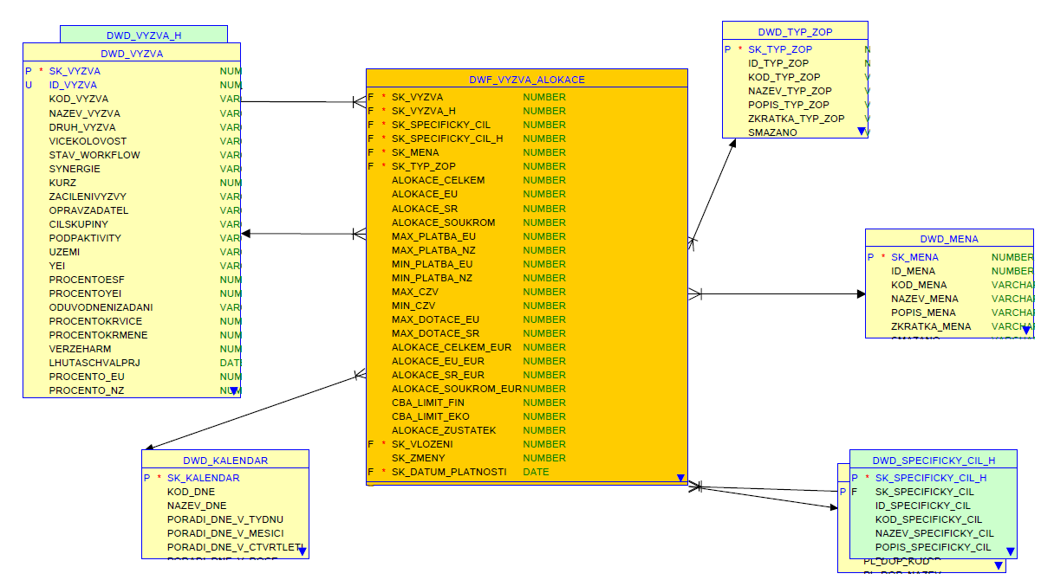
Datový model
Faktová tabulka
Dimenze
„Star“
schéma
Historická dimenze
Zdroj: JAREŠ, Jaroslav aj. MMR – Datový sklad [prezentace PowerPoint]. Praha, 2014.

Slide 7
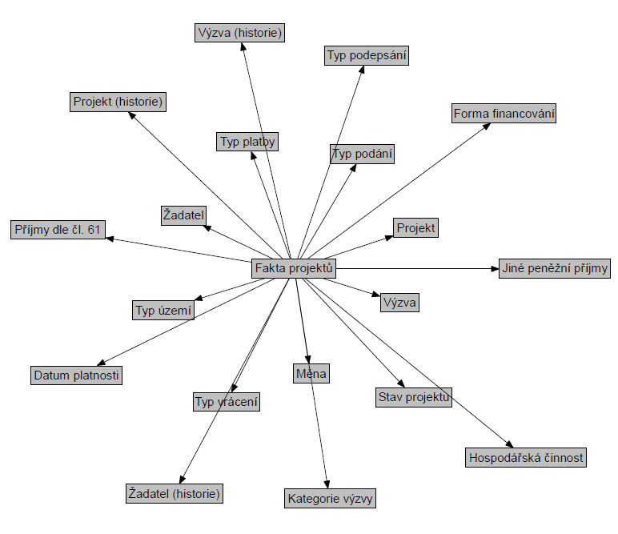
Star schéma

Slide 8
OBIEE (BI Answers)
Oracle Business Intelligence Enterprise Edition.
Pracuje s daty datového skladu.
Databáze:
  Testovací databáze https://bia-test.mssf.cz
  Produkční databáze https://bia.mssf.cz
Kompetenčně omezené tabulky dle programové linie.
Notes:
Lokální db: http://dba31.tescosw.loc:7001/analytics/saw.dll?bieehome

Slide 9
BI Publisher
Pracuje nad transakční databází MS2014+ i nad datovým skladem.
Není omezen licencemi.
Jeho výstupy jsou dostupné v modulu Vytěžování dat v MS2014+.
Databáze:
  Testovací databáze https://bia-test.mssf.cz/p
  Produkční databáze https://bia.mssf.cz/p
Omezení zobrazených dat transakční databáze dle rolí a kompetencí, dat datového skladu dle programové linie.
Notes:
Lokální db: http://dba31.tescosw.loc:7001/xmlpserver/servlet/home

Slide 10
Rozdíly mezi nástroji BI
OBIEE (BI Answers) | BI Publisher
DWH | MS2014+ a DWH
Omezené množství licencí. | Bez omezení počtu uživatelů.
Kompetenčně omezené dle programové linie. | Omezení dle kompetencí a rolí.
Přístup přes webové rozhraní. | Přístup přes webové rozhraní + výsledky v modulu Vytěžování dat v MS2014+.
Tvorba dynamických sestav. | Tvorba standardizovaných sestav.
Prohlížení sestav v webovém prohlížeči (s možností exportu). | Export sestavy do vybraného formátu (s možností prohlížení na webu).
Minimální změny výsledného vzhledu (jednoduché formátování, styly). | Všechny možnosti formátování MS Word (v rámci RTF šablony).

Slide 11
Zdroje informací
Detail design DWH
  M14_DWH_Reseni_V9
Uživatelské příručky OBI EE (BI Answers)
Katalog položek OBI EE (BI Answers)
Uživatelská příručka BI Publisher

Slide 12
Dotazy

Slide 13
Děkuji za pozornost.
Milada Šejnohová
vývojový analytik
milada.sejnohova@tescosw.cz
tel.: 587 333 484
TESCO SW a. s.
tř. Kosmonautů 1288/1, 779 00, Olomouc
tel.: 587 333 333 / www.tescosw.cz

